Slide 1

ForestGo
SSAFY 3기 구미 2반 야드라자니
성예희 유건우 이윤민 최재훈 홍세진

Slide 2

개발 의도
ForestGo 소개 영상
개발 도구와 기술 스택
ForestGo 기능
학습 방법
시연
역할 분담

Slide 3
개발 의도

Slide 4

개발 의도
F
O
R
E
S
T
G
O
눈에 잘 띄고 데이터를 쉽게 얻을 수 있으며
실제 활용이 가능할 만한 주제가 무엇인지 고민하다
주변에 있던 식물에 눈을 돌리게 되었습니다.
우리 주변에 항상 있어왔던 다양한 식물에 관련된
프로젝트로 각각의 사람마다 필요한 식물의 정보를
제공하고 포켓몬go를 벤치마킹하여 식물들을 수집
해보는 수집거리도 제공하고자 하였습니다.
(시간상 꽃으로만 범위 한정)

Slide 5
ForestGo
소개 영상

Slide 6
여기에 동영상 삽입하기

Slide 7
개발 도구 및
기술 스택

Slide 8
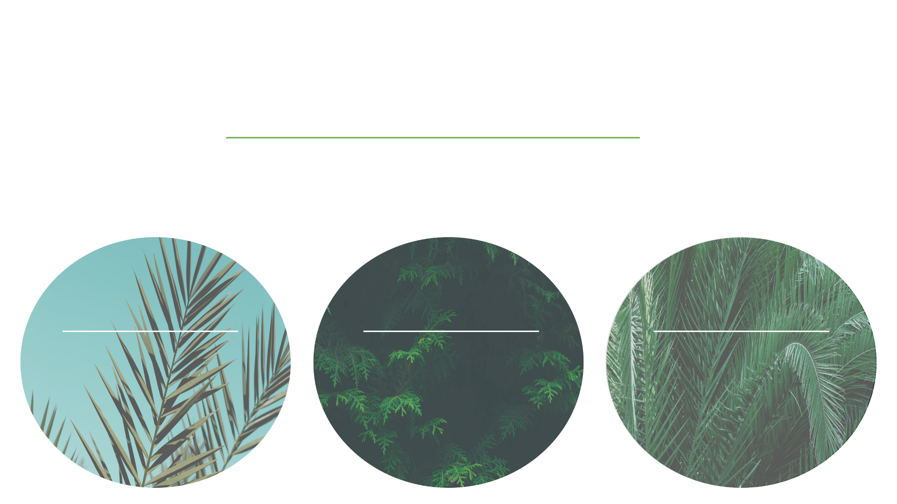






개발 도구

Slide 9



기술 스택

Slide 10
ForestGo 기능

Slide 11
ForestGo 기능
Simple is Best !!!!
1. 사진 찍 Go
2. 수집 하 Go
3. 공유 하 Go

Slide 12
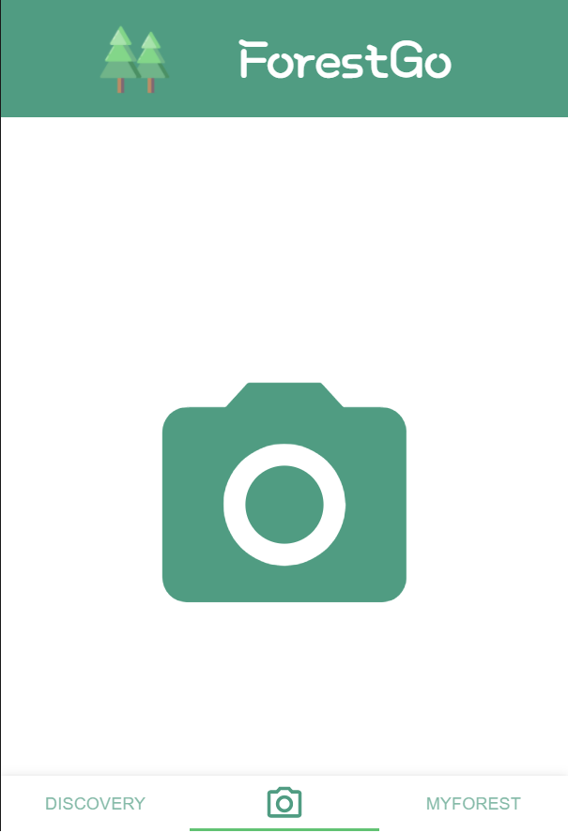
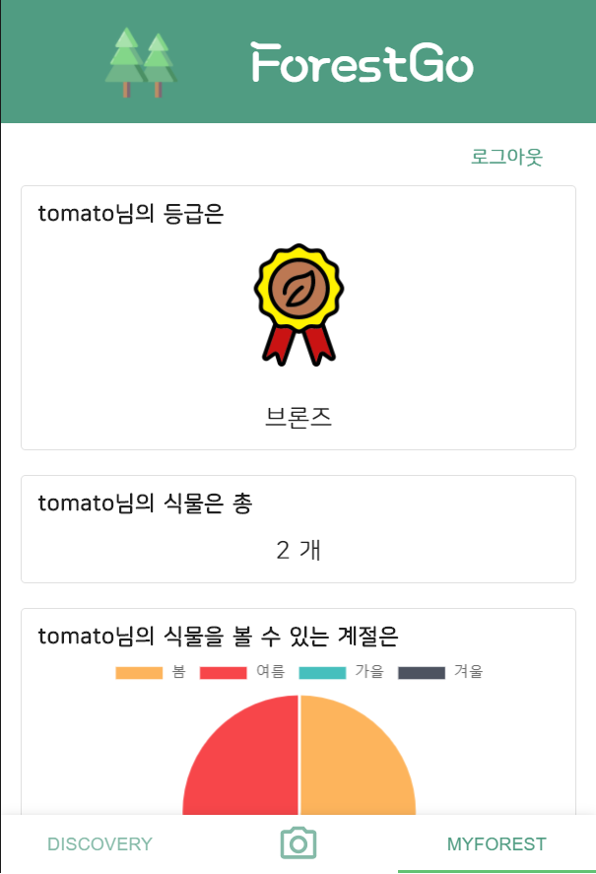
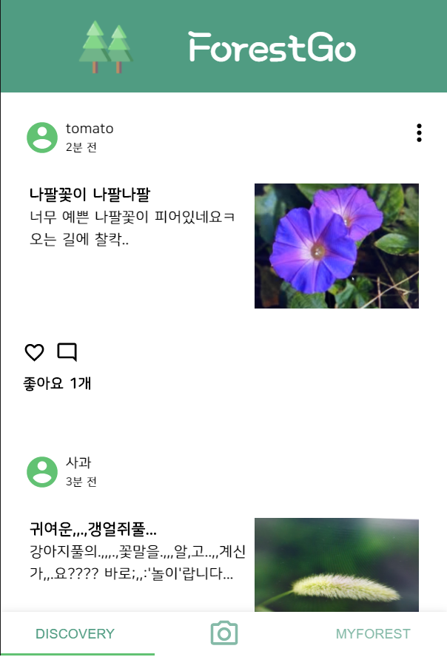
ForestGo 기능
찍Go
수집하Go
공유하Go

Slide 13
학습 방법

Slide 14
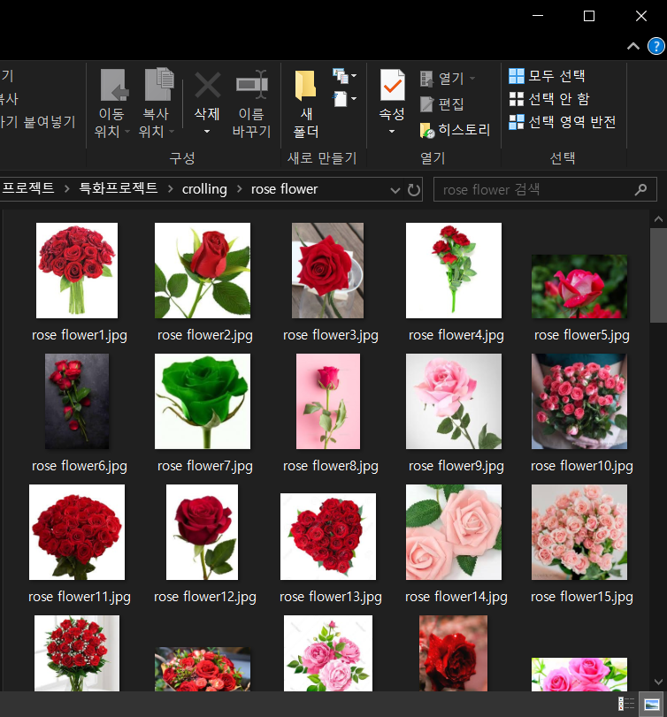
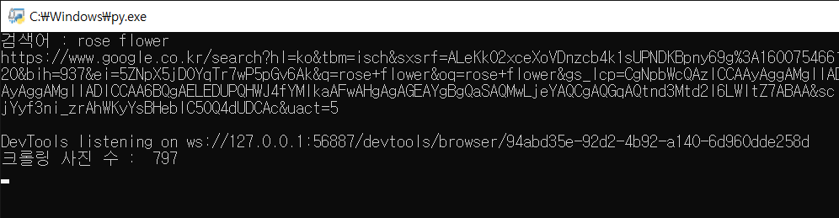
데이터 크롤링
크롤링으로 꽃 사진 데이터 수집

Slide 15
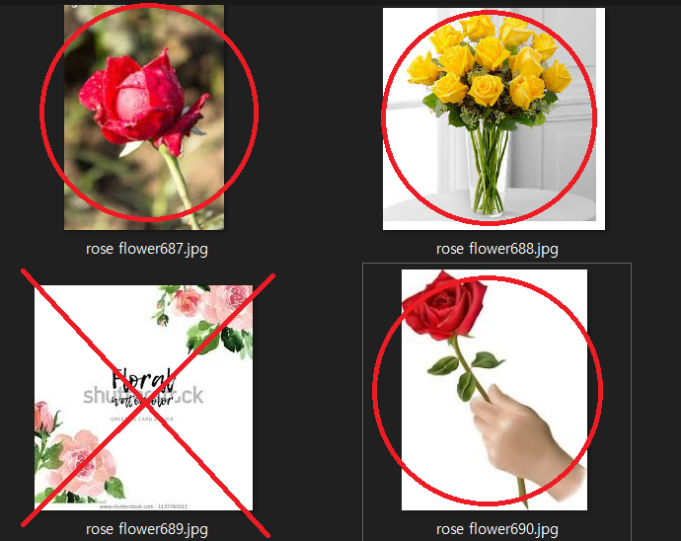
학습 이미지 데이터 선별
적합하지 않은 사진,
불필요한 요소 제거

Slide 16
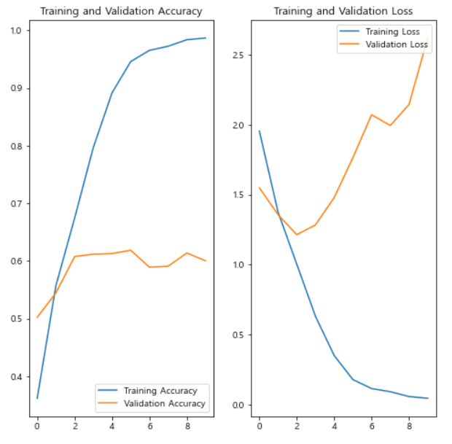
과적합 발생
학습 데이터에 대한 정확도는 95% 이상
But 검증 데이터에 대한 정확도는 60% 전후
Notes:
과적합 발생해서 이렇게 트레이닝 정확도는
100퍼를 향해 달리는데
테스트 정확도는 60퍼에서 머문다

Slide 17
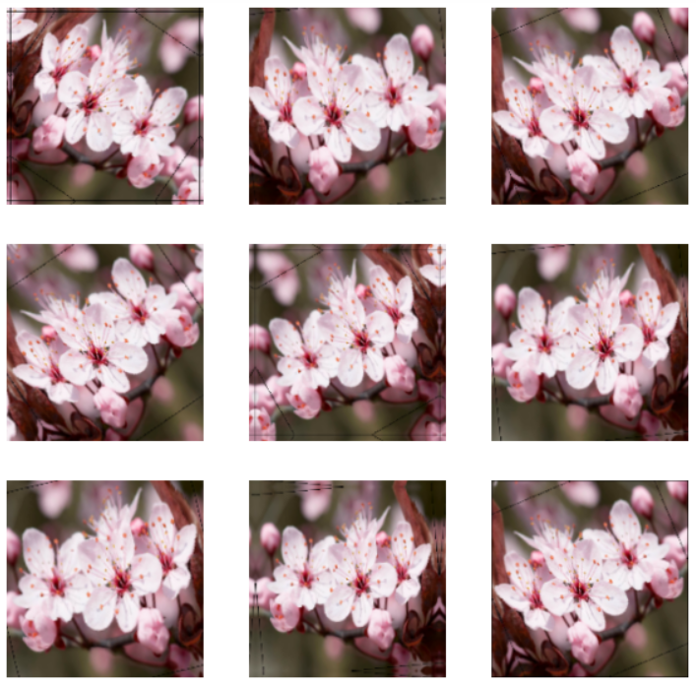
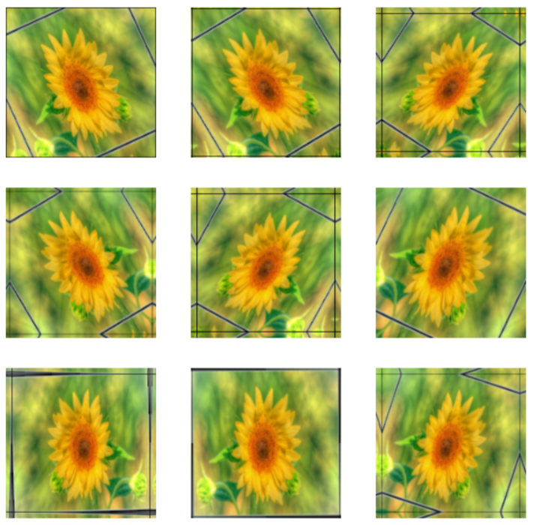
데이터 부풀리기
Data Augmentation
Notes:
그래서 이를 해결하기 위해 두가지 방법을 썼음
그 중 하나는 트레인 셋을 최대한 많이 만드는 것!
Data augmentation : 기존 데이터에서 새로 생성 된 합성 데이터를 추가하여 데이터 양을 늘리는 데 사용되는 기술
그래서 이걸로 크롤링으로 부족한 사진 이미지를 증가시켰다

Slide 18
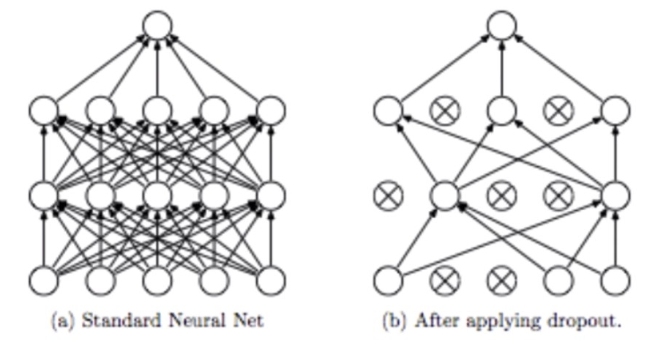
드롭아웃
Notes:
그리고 하나는 드롭아웃!
학습 모델에서 랜덤하게 몇 가지 노드를 죽이고
남은 노드들을 통해서만 훈련 진행

Slide 19
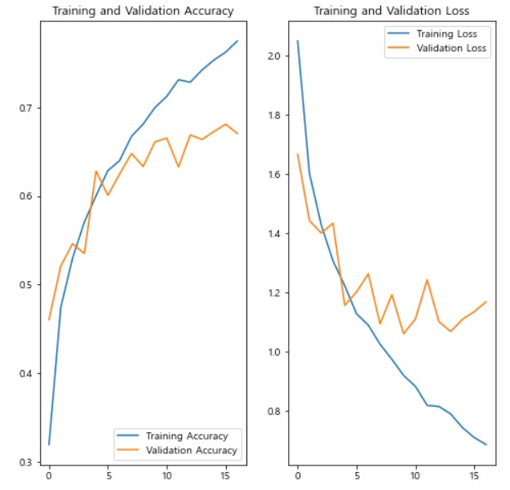
과적합 해소
검증 데이터에 대한 정확도 상승!
Notes:
짜잔 과적합 해소!
보시면 노란색 선(검증 데이터의 정확도)
이 70퍼에 가깝게 올라간 것을 확인할 수 있다!꺄울!

Slide 20
시연

Slide 21
역할 분담

Slide 22

역할 분담
팀장 : 성예희 (Back end, AI)
팀원 : 최재훈 (Back end, AI, 기획)
팀원 : 유건우 (Front end, AI, QA)
팀원 : 이윤민 (Front end, AI, QA)
팀원 : 홍세진 (Back end, AI, TL)

Slide 23
Thank you

